Slide 1

Sistemas de percepción UA5
Prevención de colisiones en robots autónomos
con visión y seguimiento de objetos
Arquitectura, implementación y resultados del trabajo
Toni VAN GINKEL
Gerardo Antonio CEBALLOS VAN GRIEKEN
Juan David VELASQUEZ BRAN
Profesor: CHRISTIAN ALBERTO CHAVEZ VASQUEZ
01
Notes:
TIEMPO OBJETIVO: 8 segundos. Duración total prevista: 5 minutos.
GUION ORAL
Presentamos una prueba de concepto de percepción visual para advertir aproximaciones en un entorno robótico.
RESPALDO PARA PREGUNTAS
Presentar el problema del trabajo: un AGV comparte un almacén con personas y obstáculos. La aplicación detecta objetos, estudia su evolución y muestra una alerta. La explicación sigue el recorrido de una imagen por el programa. Fuente principal: Sistemas de percepción UA5(1).docx. Sección y orden alineados con Sistemas de percepción UA5 (1).docx.

Slide 2
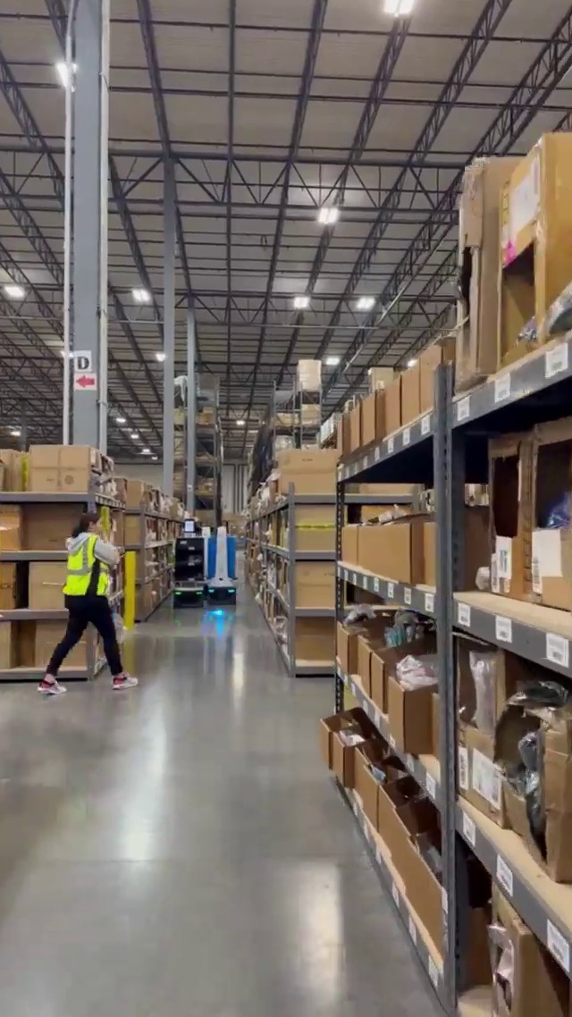
Percepción visual para prevenir colisiones
Un AGV comparte el pasillo
con personas y obstáculos.
Una cámara frontal aporta imágenes para
analizar cómo evoluciona la escena.
YOLO identifica los objetos y ByteTrack
relaciona sus detecciones en el tiempo.
El código estima el movimiento lateral
y la aproximación mediante geometría.
Objetivo: advertir una aproximación antes del contacto
estimado con una alerta visual que apoye la decisión robótica.
02
Notes:
TIEMPO OBJETIVO: 22 segundos. Duración total prevista: 5 minutos.
GUION ORAL
El escenario es un AGV que comparte pasillos con personas. Una cámara frontal aporta imágenes. Buscamos reconocer objetos y estudiar cómo cambian su posición y tamaño, para producir una advertencia visual que pueda informar al control robótico.
RESPALDO PARA PREGUNTAS
GUION ORAL
Nuestro proyecto aborda un problema de los robots que circulan por almacenes: compartir pasillos con personas y obstáculos. Usamos una cámara frontal para detectar objetos y analizar cómo cambia su imagen. El objetivo es advertir una posible aproximación. La demostración termina en una alerta visual y no ejecuta el frenado de un robot físico.
RESPALDO PARA PREGUNTAS
AGV significa vehículo de guiado automático. El escenario y el objetivo proceden del trabajo escrito. La cámara observa movimiento relativo, por lo que un objeto estático también puede moverse en la imagen si la cámara avanza.
FUENTES
Sistemas de percepción UA5 (1).docx. seguimiento_yolo_final (1).py. Fotogramas originales de almacen procesado.mp4. Documentación de Ultralytics: https://docs.ultralytics.com/modes/track/ y https://docs.ultralytics.com/models/.

Slide 3
Dataset y modelo preentrenado
COCO aporta 80 categorías de objetos para el modelo preentrenado.
Con 118 000 imágenes de entrenamiento y 5 000 de validación.
Se usa yolo26n.pt y no se entrena ni etiqueta un dataset propio.
La variante nano responde al equilibrio buscado entre detección y velocidad.
03
Notes:
TIEMPO OBJETIVO: 15 segundos. Duración total prevista: 5 minutos.
GUION ORAL
Utilizamos YOLO nano con pesos preentrenados en COCO. Las imágenes de entrenamiento y validación pertenecen a ese dataset. Nosotros no entrenamos una red propia ni etiquetamos un nuevo conjunto.
RESPALDO PARA PREGUNTAS
Sección Dataset y metodología de validación. Las cantidades y las pruebas con modelos mayores proceden del trabajo escrito. El proyecto utiliza los pesos de COCO y no realiza un entrenamiento propio. Aunque el informe usa el término transfer learning, la ejecución presentada es inferencia con pesos preentrenados, sin fine tuning. Las categorías fuera del vocabulario pueden quedar sin detectar o recibir una etiqueta incorrecta. Sección y orden alineados con Sistemas de percepción UA5 (1).docx.

Slide 4
Metodología de validación
Prueba descrita | Qué se observa
Video en primera persona del almacén | Personas, trayectorias y aproximaciones.
Cámara web frente a un automóvil | Expansión de la caja y activación de alerta.
Cámara web con objetos de mano | Respuesta ante aproximación cercana.
Comparación de resoluciones | FPS de captura y procesamiento.
Ensayo ONLINE: alrededor de 22 FPS con captura a 640 × 480.
04
Notes:
TIEMPO OBJETIVO: 18 segundos. Duración total prevista: 5 minutos.
GUION ORAL
La validación fue experimental: observamos personas en el almacén y aproximaciones con cámara web. También comparamos resoluciones. El trabajo reporta alrededor de 22 FPS en el ensayo ONLINE con captura de 640 por 480. No medimos precisión global ni recall de alertas.
RESPALDO PARA PREGUNTAS
El trabajo describe pruebas de funcionamiento con video de almacén y cámara web. Distinguir esas observaciones de una evaluación con anotaciones y métricas de precisión. El informe menciona un celular en la metodología y documenta un mando en resultados, por lo que se conserva la descripción general de objetos de mano. No se inventan mAP ni porcentajes de acierto. Fuente: Sistemas de percepción UA5 (1).docx. Código: seguimiento_yolo_final(1).py. Sección y orden alineados con Sistemas de percepción UA5 (1).docx.

Slide 5
Implementación y herramientas
Herramienta | Responsabilidad en el programa
Python | Organiza la lógica y las estructuras de datos.
Ultralytics | Carga YOLO y ejecuta track().
NumPy | Calcula pendientes y opera sobre coordenadas.
OpenCV | Maneja imágenes, anotaciones y ventanas.
lap | Apoya la asociación de detecciones del tracker.
Las herramientas conectan detección, cálculo temporal y visualización.
05
Notes:
TIEMPO OBJETIVO: 12 segundos. Duración total prevista: 5 minutos.
GUION ORAL
Ultralytics realiza detección y seguimiento. NumPy procesa las medidas geométricas y OpenCV representa las imágenes y anotaciones. Python organiza el historial de cada objeto.
RESPALDO PARA PREGUNTAS
Sección Implementación. Ultralytics ejecuta detección y seguimiento. NumPy realiza cálculos geométricos. OpenCV dibuja anotaciones y maneja la presentación. En el script también se consulta el FPS del video mediante VideoCapture. lap apoya la asociación del tracker. El bloque main coordina las funciones que se explican a continuación. Fuente: Sistemas de percepción UA5 (1).docx. Código: seguimiento_yolo_final(1).py. Sección y orden alineados con Sistemas de percepción UA5 (1).docx.

Slide 6
Qué sabemos de cada objeto
Dato | Ejemplo didáctico | Para qué sirve
Clase | person | Describe la categoría.
ID | 9 | Relaciona fotogramas.
Caja | (x1, y1, x2, y2) | Localiza los bordes.
Centro | cx, cy | Representa la trayectoria.
Una sola imagen da posición. Varias imágenes permiten estudiar movimiento.
06
Notes:
TIEMPO OBJETIVO: 15 segundos. Duración total prevista: 5 minutos.
GUION ORAL
De cada objeto conservamos clase, identificador y caja. El centro permite representar su trayectoria. Una imagen aporta posición; necesitamos varias imágenes con tiempo asociado para estudiar movimiento.
RESPALDO PARA PREGUNTAS
Explicar que una caja delimita una región rectangular. Sus esquinas están en píxeles respecto al fotograma. El ID permite distinguir observaciones de objetos diferentes. Las cifras de esta diapositiva son un ejemplo didáctico, no un resultado medido.
Fuentes: Sistemas de percepción UA5(1).docx y seguimiento_yolo_final(1).py. Las capturas y los valores de rendimiento proceden del documento actualizado. Sección y orden alineados con Sistemas de percepción UA5 (1).docx.

Slide 7
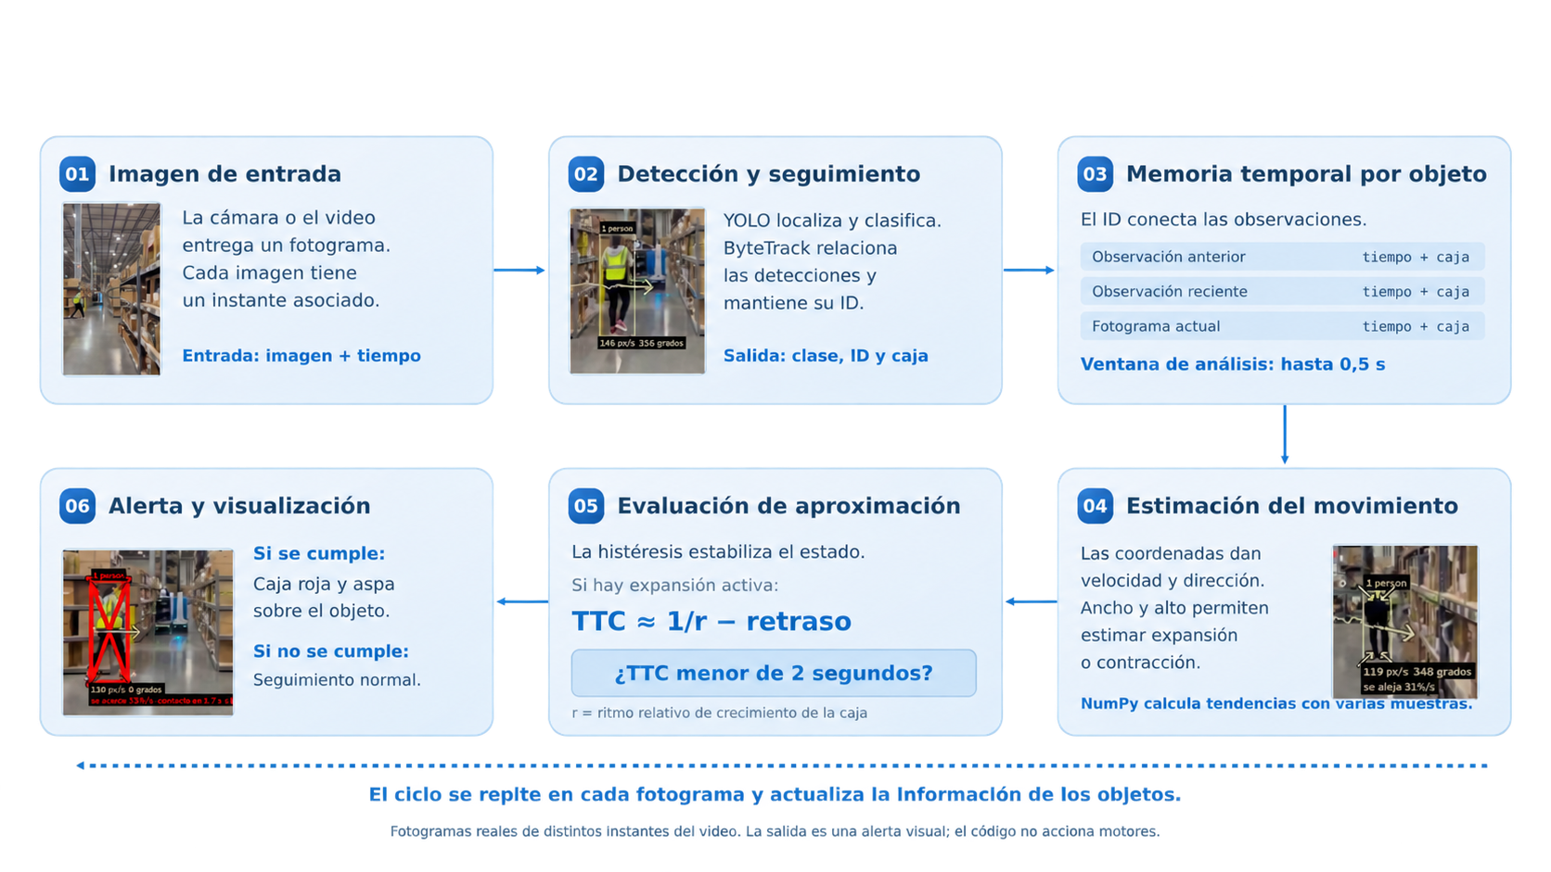
Arquitectura y flujo de procesamiento
07
Notes:
TIEMPO OBJETIVO: 30 segundos. Duración total prevista: 5 minutos.
GUION ORAL
La arquitectura conecta imagen, detección, identidad e historial. El ID relaciona las observaciones del objeto. estimar_movimiento analiza una ventana temporal de hasta medio segundo. A partir de ella obtenemos movimiento lateral y crecimiento aparente. La histéresis estabiliza los estados y la condición de TTC determina la alerta. El ciclo se repite en cada fotograma.
RESPALDO PARA PREGUNTAS
GUION ORAL
La infografía resume el recorrido de un fotograma. YOLO localiza y clasifica objetos, y ByteTrack relaciona las detecciones mediante un identificador. Guardamos un historial de cada objeto para comparar su posición y tamaño a lo largo del tiempo. Con ese historial, NumPy permite estimar el desplazamiento lateral y la expansión aparente. Después evaluamos la aproximación y OpenCV representa los resultados. Si el tiempo estimado hasta el contacto baja de dos segundos, aparece una caja roja con un aspa. El ciclo vuelve a ejecutarse con cada fotograma.
RESPALDO PARA PREGUNTAS
No leer cada frase de la infografía. Seguir las flechas de izquierda a derecha en la fila superior y de derecha a izquierda en la inferior. La ventana temporal es de hasta 0,5 s. El script conserva un máximo de 30 muestras y exige al menos tres muestras que abarquen 0,3 s. Fuente visual: Infografia_Secuencia_Programa.png creada con fotogramas reales.
FUENTES
Sistemas de percepción UA5 (1).docx. seguimiento_yolo_final (1).py. Fotogramas originales de almacen procesado.mp4. Documentación de Ultralytics: https://docs.ultralytics.com/modes/track/ y https://docs.ultralytics.com/models/.

Slide 8
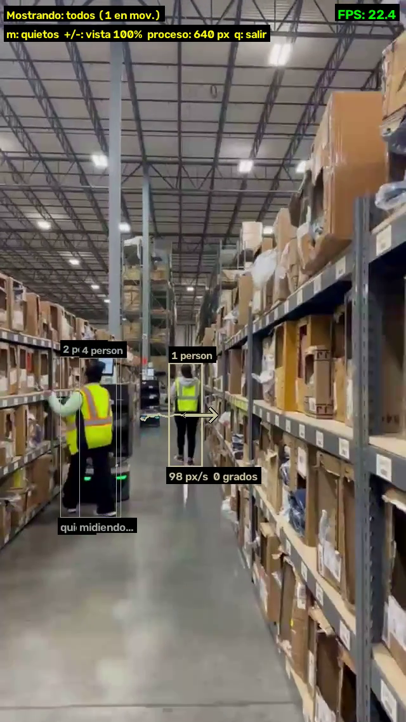
Detección e identidad del objeto
YOLO
Qué objeto aparece y dónde está.
ByteTrack
Qué observaciones pertenecen al mismo objeto.
modelo.track(...,
tracker="bytetrack.yaml")
OpenCV: resize() adapta la vista; imshow() la muestra.
08
Notes:
TIEMPO OBJETIVO: 25 segundos. Duración total prevista: 5 minutos.
GUION ORAL
YOLO indica qué objeto aparece y dónde está. ByteTrack intenta mantener su identidad entre fotogramas. La llamada track integra ambas tareas. OpenCV resize adapta la vista y imshow muestra la ventana. Estas funciones permiten observar la salida, mientras nuestro cálculo temporal interpreta las cajas.
RESPALDO PARA PREGUNTAS
GUION ORAL
Detectar y seguir cumplen funciones diferentes. YOLO responde qué categoría aparece y dónde está su caja. ByteTrack intenta reconocer qué detección corresponde al mismo objeto en el siguiente fotograma. Por eso necesitamos el ID para estudiar movimiento. Utilizamos YOLO nano con pesos preentrenados en COCO, sin entrenar una red propia. La llamada track integra la detección con el seguimiento, pero las medidas cinemáticas las calcula nuestro procesamiento temporal.
RESPALDO PARA PREGUNTAS
El modelo final es yolo26n.pt y ByteTrack se selecciona con bytetrack.yaml. COCO aporta 80 categorías de detección. No afirmar que un ID sea infalible: puede cambiar con cruces u oclusiones. La línea de código muestra argumentos relevantes de la llamada, omitiendo otros por brevedad. OpenCV: cv2.VideoCapture() consulta la fuente y sus FPS en modo video; cv2.resize() escala la imagen de salida; cv2.imshow() muestra la ventana y cv2.waitKey() recoge las teclas. etiqueta() usa getTextSize(), rectangle() y putText() para calcular el espacio y escribir rótulos. flecha() usa arrowedLine(); flechas_esquinas() representa expansión o contracción. Matplotlib no se importa ni se usa.
FUENTES
Sistemas de percepción UA5 (1).docx. seguimiento_yolo_final (1).py. Fotogramas originales de almacen procesado.mp4. Documentación de Ultralytics: https://docs.ultralytics.com/modes/track/ y https://docs.ultralytics.com/models/.

Slide 9
Movimiento lateral y aproximación
Posición de la caja
TTC ≈ 1/r − retraso
Permite estimar rapidez y dirección en píxeles por segundo.
r: ritmo relativo de crecimiento (s⁻¹)
retraso: desfase temporal de la medida (s)
Condición de alerta del programa
ttc = max(1.0 / r - retraso, 0.0)
alerta = (ttc is not None
and ttc < TTC_ALERTA_S)
Cambio de tamaño
La expansión coherente permite aproximar el tiempo hasta el contacto.
estimar_movimiento() interpreta el historial; pendiente() calcula tendencias.
np.log(): cambio proporcional
np.mean(): tiempo medio
09
Notes:
TIEMPO OBJETIVO: 55 segundos. Duración total prevista: 5 minutos.
GUION ORAL
El punto central es comparar las cajas en el tiempo. pendiente calcula tendencias mediante mínimos cuadrados. estimar_movimiento interpreta los cambios de sus bordes para estimar velocidad lateral y variación de tamaño. NumPy log permite estudiar crecimiento proporcional y mean obtiene el tiempo medio de las muestras. Llamamos r al ritmo relativo de crecimiento. Cuando hay expansión activa, su inverso aproxima el tiempo hasta el contacto y restamos el desfase temporal de la medida. Si ese TTC existe y baja de dos segundos aparece la alerta. Son estimaciones basadas en la imagen: un giro o una oclusión pueden afectar el resultado.
RESPALDO PARA PREGUNTAS
GUION ORAL
Nuestro aporte está en interpretar las detecciones a lo largo del tiempo. Cuando cambia la posición de la caja, estimamos velocidad y dirección en la imagen, normalmente en píxeles por segundo. Cuando ancho y alto aumentan de forma coherente, obtenemos un indicador de aproximación. Usamos varias observaciones y mínimos cuadrados para reducir el efecto de las fluctuaciones. La histéresis evita que pequeños cambios alternen continuamente entre quieto y móvil. Si la expansión está activa, calculamos el TTC con su inverso y corregimos el desfase temporal de la medida. Finalmente lo comparamos con el umbral de dos segundos. Este cálculo supone que el cambio de tamaño es compatible con una aproximación, de modo que un giro o una oclusión pueden producir errores. NumPy realiza estos cálculos y OpenCV dibuja lo que vemos.
RESPALDO PARA PREGUNTAS
El fragmento muestra la rama del cálculo con profundidad activa y r positivo. El programa completo asigna None al TTC fuera de esa condición. r es la pendiente del logaritmo de las dimensiones y tiene unidad s^-1. retraso es el instante actual menos el tiempo medio de las muestras. Ejemplo didáctico: r=0,5 s^-1 implica 1/r=2 s antes de descontar el retraso. FUNCIONES: estimar_movimiento() selecciona las muestras válidas, comprueba duración, estima tendencias de posición y dimensiones y devuelve movimiento y retraso. pendiente() calcula una pendiente de mínimos cuadrados con tiempos centrados. np.array() convierte observaciones en matrices; np.ptp() comprueba el intervalo temporal; np.maximum() evita dimensiones menores de un píxel; np.stack() une ancho y alto; np.log() convierte crecimiento proporcional en una tendencia que se estima con pendiente(); np.mean() ayuda a corregir el desfase temporal. Umbrales laterales: 20 px/s para activar y 10 px/s para mantener. Profundidad: 0,20 y 0,12 s^-1. Un TTC reducido no prueba una colisión con la trayectoria.
FUENTES
Sistemas de percepción UA5 (1).docx. seguimiento_yolo_final (1).py. Fotogramas originales de almacen procesado.mp4. Documentación de Ultralytics: https://docs.ultralytics.com/modes/track/ y https://docs.ultralytics.com/models/.

Slide 10
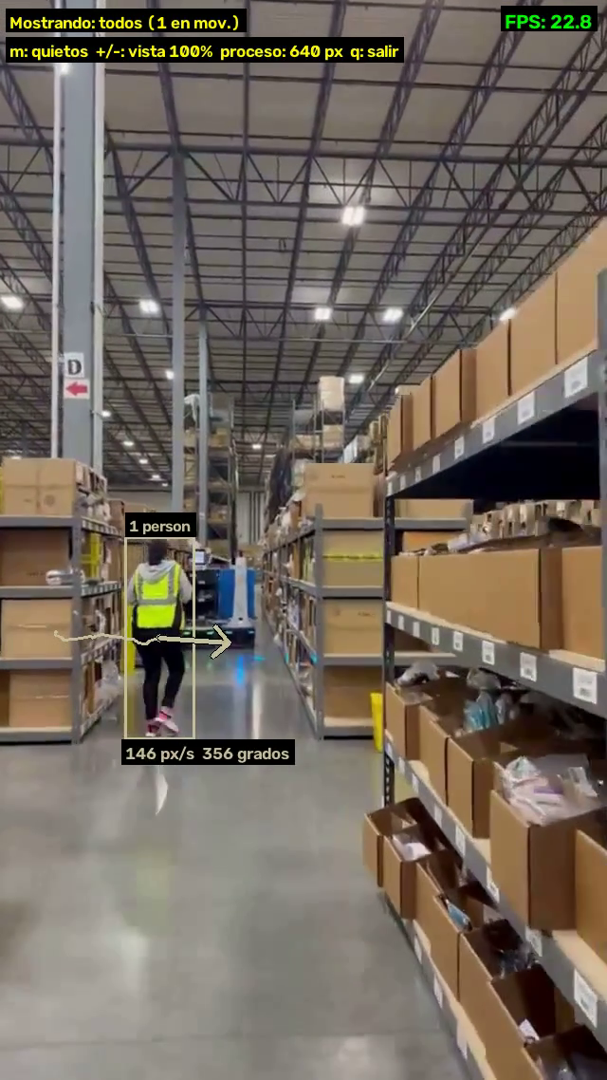
Video procesado Seguimiento de una persona
El ID 1 identifica a la persona detectada en este fotograma.
La estela muestra las posiciones recientes del centro de su caja.
La pantalla indica 146 px/s y dirección de 356 grados.
10
Notes:
TIEMPO OBJETIVO: 18 segundos. Duración total prevista: 5 minutos.
GUION ORAL
En este fotograma el ID 1 identifica a la persona. La estela representa posiciones recientes del centro de su caja. La pantalla muestra velocidad de 146 píxeles por segundo y dirección de 356 grados.
RESPALDO PARA PREGUNTAS
Fotograma extraído directamente de almacen procesado.mp4 en t = 5,0 s. No se han añadido ni modificado las anotaciones. La captura muestra 22,8 FPS, vista de 100 % e inferencia de proceso de 640 px. La velocidad lateral es relativa a la cámara. Fuente visual: almacen procesado.mp4. Contexto técnico: Sistemas de percepción UA5(1).docx y seguimiento_yolo_final(1).py. Sección y orden alineados con Sistemas de percepción UA5 (1).docx.

Slide 11
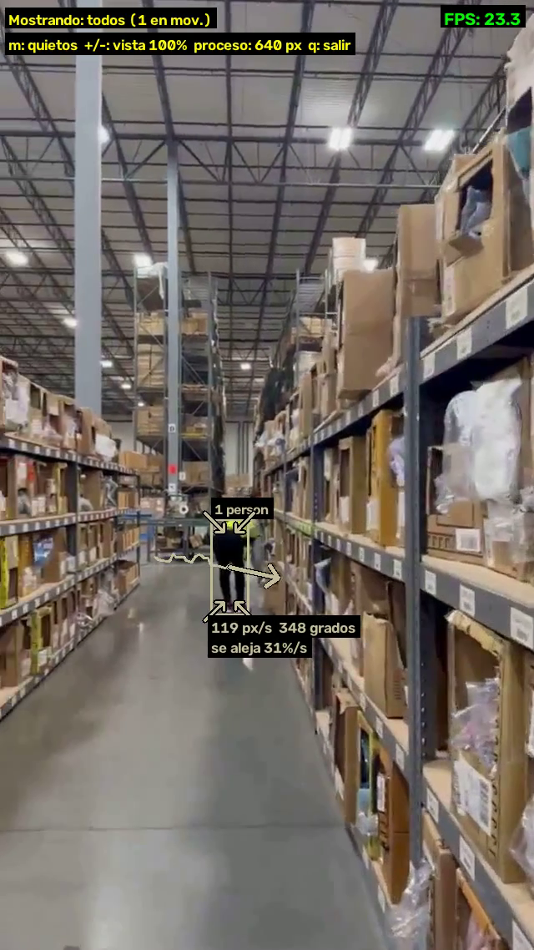
Video procesado Estimación de alejamiento
El objeto conserva el ID 1 en esta parte de la secuencia.
La anotación muestra una contracción
aparente de 31 %/s.
Las flechas de las esquinas apuntan hacia el interior de la caja.
11
Notes:
TIEMPO OBJETIVO: 15 segundos. Duración total prevista: 5 minutos.
GUION ORAL
Aquí la caja se contrae y el sistema interpreta alejamiento aparente. La anotación muestra 31 por ciento por segundo y las flechas apuntan hacia dentro. Esto describe el cambio de tamaño observado.
RESPALDO PARA PREGUNTAS
Fotograma original del video procesado, t = 15,0 s. La captura muestra se aleja 31 %/s, 119 px/s y 348 grados. Son medidas del fotograma, no promedios de toda la secuencia. Una contracción aparente se interpreta como alejamiento bajo las hipótesis del método. Fuente visual: almacen procesado.mp4. Contexto técnico: Sistemas de percepción UA5(1).docx y seguimiento_yolo_final(1).py. Sección y orden alineados con Sistemas de percepción UA5 (1).docx.

Slide 12
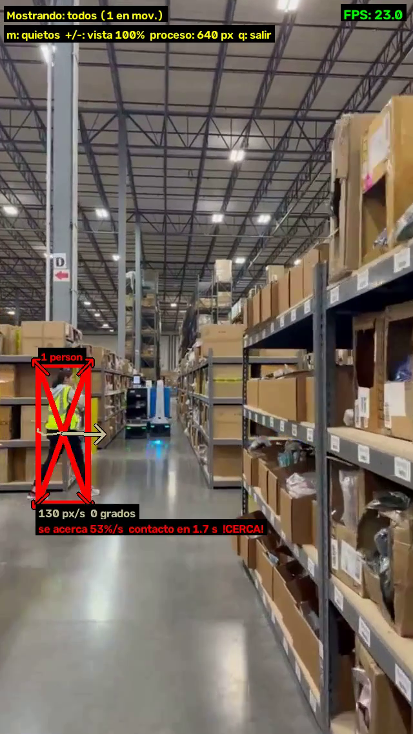
Video procesado Activación de la alerta roja
La caja de la persona aparece roja y con un aspa.
El sistema muestra un TTC estimado de 1,7 segundos.
Ese valor cumple la condición de alerta menor que 2 segundos.
12
Notes:
TIEMPO OBJETIVO: 18 segundos. Duración total prevista: 5 minutos.
GUION ORAL
En esta captura el TTC estimado es de 1,7 segundos. Como está por debajo del umbral de dos segundos, aparecen la caja roja y el aspa. Esta es la salida de alerta que comprobamos en el video.
RESPALDO PARA PREGUNTAS
Fotograma directo del video procesado en t = 4,5 s, fotograma 135 a 30 FPS. La anotación muestra ID 1 person, 130 px/s, 0 grados, expansión de 53 %/s y contacto en 1,7 s. El valor de TTC ya incorpora la corrección temporal del estimador. La salida describe una condición de aproximación, sin demostrar frenado físico ni una colisión real. Fuente visual: almacen procesado.mp4. Contexto técnico: Sistemas de percepción UA5(1).docx y seguimiento_yolo_final(1).py. Sección y orden alineados con Sistemas de percepción UA5 (1).docx.

Slide 13
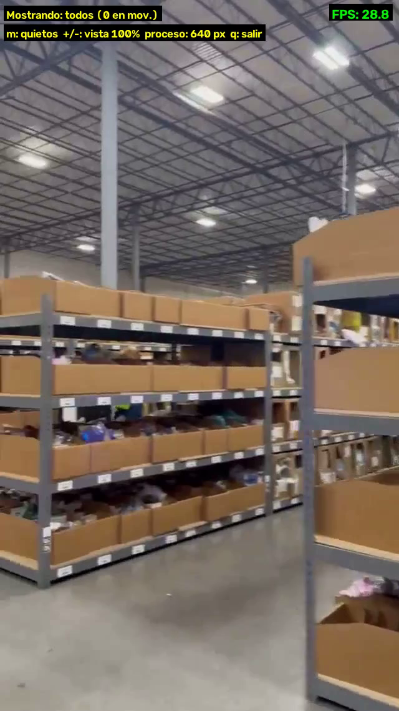
Video procesado - Escena sin detecciones
El fotograma contiene estanterías y cajas, pero no muestra cajas de detección.
La barra superior indica cero objetos en movimiento.
La ausencia de detecciones no demuestra que el recorrido esté libre.
13
Notes:
TIEMPO OBJETIVO: 13 segundos. Duración total prevista: 5 minutos.
GUION ORAL
Aunque hay estanterías y cajas físicas, no aparecen detecciones. Cero objetos en movimiento no significa que el recorrido esté libre. Esta escena muestra una limitación relevante del detector.
RESPALDO PARA PREGUNTAS
Fotograma directo de almacen procesado.mp4, t = 25,0 s. El modo visible es Mostrando todos y el contador de objetos en movimiento es cero. El fotograma contiene elementos físicos del almacén sin cajas de detección. No inferir de esta imagen que no existen obstáculos. La captura muestra 28,8 FPS, un valor instantáneo del procesamiento grabado. Fuente visual: almacen procesado.mp4. Contexto técnico: Sistemas de percepción UA5(1).docx y seguimiento_yolo_final(1).py. Sección y orden alineados con Sistemas de percepción UA5 (1).docx.

Slide 14
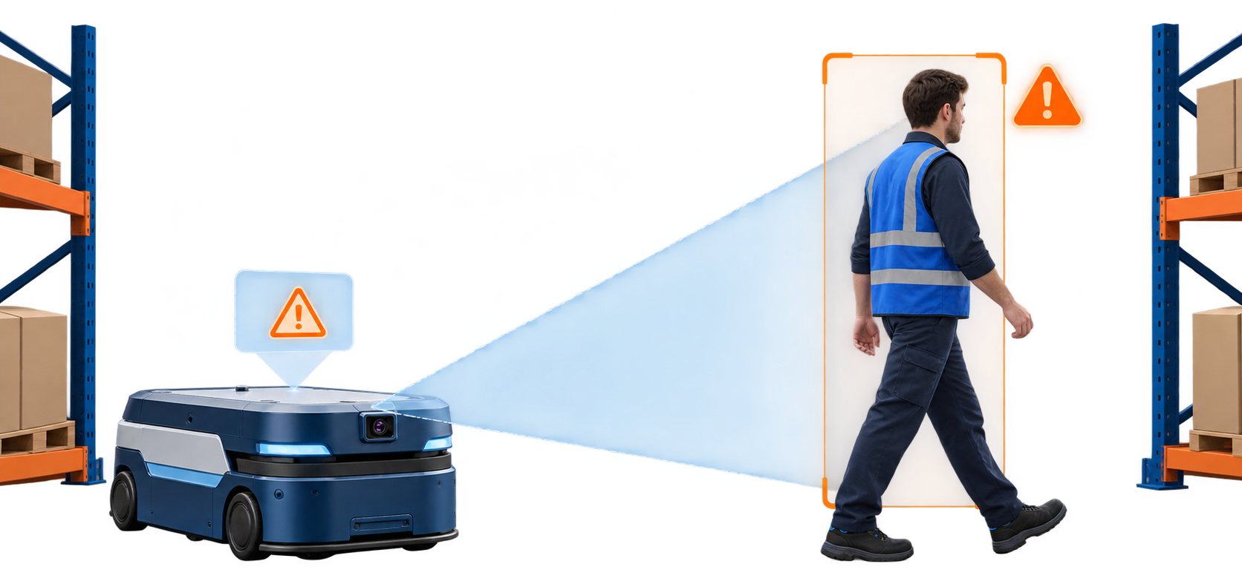
Conexión con la acción robótica
El código genera una alerta visual cuando el TTC estimado es menor de 2 s.
La integración con el control del robot permitiría ordenar frenado o ceder el paso.
Los avisos audiovisuales y la evasión requieren una integración adicional.
14
Notes:
TIEMPO OBJETIVO: 10 segundos. Duración total prevista: 5 minutos.
GUION ORAL
La implementación termina en la alerta visual. Conectarla al control permitiría decidir frenado o ceder el paso. Esa actuación física todavía requiere integración.
RESPALDO PARA PREGUNTAS
Sección Conexión entre la percepción visual y la acción robótica. La implementación produce caja roja con aspa cuando se cumple el umbral. La actuación física queda fuera de la demostración. El informe contempla avisos y desplazamiento lateral condicionado a sensores y comprobación de espacio libre. El umbral temporal no garantiza por sí solo que una maniobra de frenado sea suficiente. Sección y orden alineados con Sistemas de percepción UA5 (1).docx.

Slide 15
Limitaciones del sistema
Los FPS dependen del hardware y de las condiciones de captura.
La velocidad métrica necesita una escala adecuada a la distancia del objeto.
Cruces y oclusiones pueden afectar los IDs y las cajas.
Cambios de postura o giros pueden distorsionar el TTC.
15
Notes:
TIEMPO OBJETIVO: 8 segundos. Duración total prevista: 5 minutos.
GUION ORAL
Las medidas dependen de la cámara. Los FPS cambian con el hardware y las oclusiones o giros pueden alterar las cajas y el TTC.
RESPALDO PARA PREGUNTAS
Las limitaciones proceden de la nueva versión del trabajo: rendimiento, escala métrica manual, cambio de identidades y variabilidad de cajas. El movimiento de la cámara también contribuye al movimiento relativo. Describir límites permite interpretar una alerta sin sobreafirmar fiabilidad.
Fuentes: Sistemas de percepción UA5(1).docx y seguimiento_yolo_final(1).py. Las capturas y los valores de rendimiento proceden del documento actualizado. Sección Limitaciones y líneas de mejora futuras. La variabilidad del tamaño de las cajas afecta de manera directa al ritmo de expansión y al TTC. Estas limitaciones se mantienen incluso cuando la clase del objeto es correcta. Sección y orden alineados con Sistemas de percepción UA5 (1).docx.

Slide 16
Líneas futuras
Sustituir la escala manual por un procedimiento de calibración.
Afianzar los umbrales mediante ensayos en condiciones reales.
Explorar varias cámaras para estimar distancia.
Seguir puntos visuales dentro de la caja para estudiar escala y rotación.
16
Notes:
TIEMPO OBJETIVO: 8 segundos. Duración total prevista: 5 minutos.
GUION ORAL
El trabajo plantea calibración, más ensayos y varias cámaras. Son líneas futuras y no funciones implementadas en el código actual.
RESPALDO PARA PREGUNTAS
Esta diapositiva reproduce las proyecciones del apartado Limitaciones y líneas de mejora futuras. Son desarrollos futuros descritos por los autores, no funciones ya implementadas ni una solicitud de modificar el código final. Landmarks significa puntos visuales localizables dentro de la región del objeto. Su seguimiento permitiría estudiar escala y rotación con menor dependencia de los bordes de la caja, aunque el beneficio no se ha demostrado en este proyecto. Fuente: Sistemas de percepción UA5 (1).docx. Código: seguimiento_yolo_final(1).py. Sección y orden alineados con Sistemas de percepción UA5 (1).docx.

Slide 17
Conclusiones
El proyecto combina un detector preentrenado con seguimiento y geometría clásica.
El historial permite estimar movimiento lateral y cambio de tamaño aparente.
La alerta visual conecta la percepción con una posible decisión robótica.
El resultado es una prueba de concepto con límites de rendimiento y robustez.
17
Notes:
TIEMPO OBJETIVO: 10 segundos. Duración total prevista: 5 minutos.
GUION ORAL
Aprendimos a conectar detección con seguimiento y geometría temporal, y a interpretar los resultados junto con sus límites. El resultado es una prueba de concepto de percepción y alerta visual.
RESPALDO PARA PREGUNTAS
Sección Conclusiones. Recapitular la combinación de técnicas, el aprovechamiento de pesos existentes y la señal de advertencia. El informe presenta una prueba de concepto, sin afirmar preparación para producción ni validación de seguridad industrial. No hubo reentrenamiento propio ni ejecución de frenado físico. Sección y orden alineados con Sistemas de percepción UA5 (1).docx.

